Slide 1
A INTER-RELAÇÃO E FORMAÇÃO CONTINUADA DOS AGENTES NA CENTRAL DE TUTORIA DO SEBRAE

Slide 2
Foco do artigo:
Este artigo foca na importância da inter-relação e formação continuada no atuar da tutoria e da equipe de coordenação de conteúdo.
Fonte: Shutterstock

Slide 3
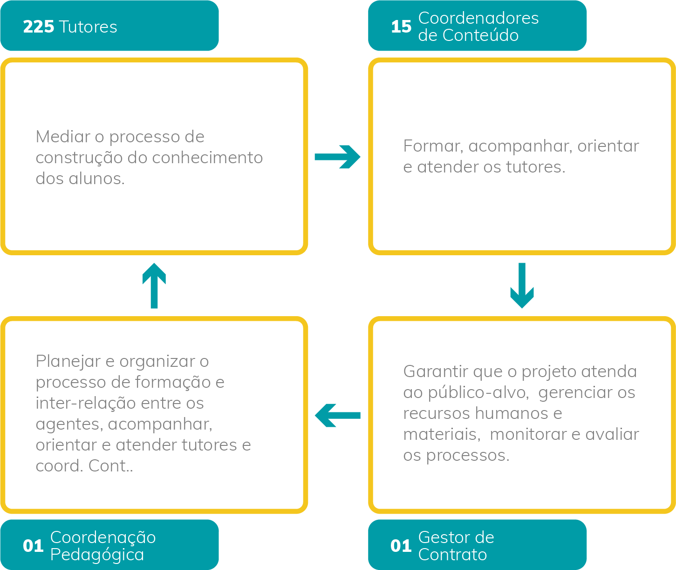
A Central de Tutoria e seus agentes

Slide 4
Inter-relação e formação continuada entre tutoria e coordenação de conteúdo
É um sistema vivo, dinâmico, complexo, com padrões de comportamento próprios que transcendem os comportamentos singulares, tornando-se essencial para que haja unidade e sistematização das ações junto aos alunos. Porque viabiliza confrontação de ideias, trocas de experiências, compartilhamento de estratégias pedagógicas e técnicas.
Fonte: Shutterstock

Slide 5
O processo de formação continuada como fator crítico de sucesso
1º Fator
Clareza dos temas a serem trabalhados por meio do diagnóstico, planejamento e metodologia, com diretrizes e objetivos entre todos os envolvidos.
2º Fator
Internalização do conhecimento, entendido como mudança de prática e postura, é preciso que os agentes sintam a necessidade de tal aprendizado, tenham dedicação, organização de tempo para sua formação e autoconfiança.
3º Fator
Aplicação imediata do conhecimento. Todo o conhecimento adquirido no decorrer da formação precisa ser aplicado junto aos alunos, para que possa ser experimentado e testado.
4º Fator
Avaliação e planejamento de novas estratégias pedagógicas de aplicabilidade de conteúdo na realidade do aluno.

Slide 6
A aplicabilidade do processo de formação continuada
Aspectos didático-pedagógicos
Aspectos técnicos de conteúdo
Formação continuada
Inter-relação
(relação mútua)
Repensar a ação por meio da reflexão com embasamento teórico, culminando em uma nova ação.

Slide 7
A aplicabilidade do processo de formação continuada
Curso online de formação inicial
Especificidades de projeto.
Atribuições da tutoria e Coordenação de Conteúdo.
Aspectos didático-pedagógicos
Fórum bimestral: com reflexões teóricas, discussões, compartilhamento de percepções e desenvolvimento de melhores práticas a serem adotadas pelos tutores.
Aspectos técnicos de conteúdo
Webconference bimestral: reflexões, discussões e trocas de experiências relacionadas ao conteúdo de cada curso e sua aplicabilidade no contextual profissional dos alunos.
Funcionalidades do sistema.

Slide 8
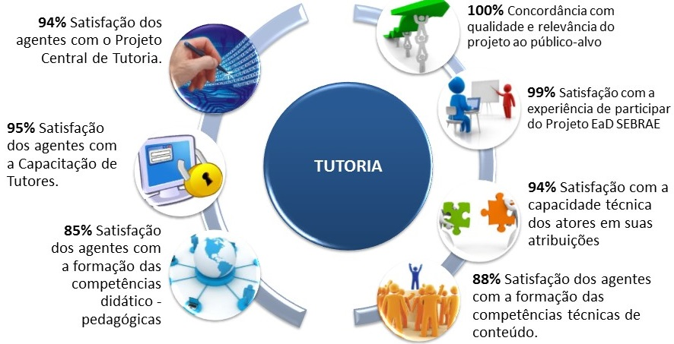
Os resultados na prática - visão da tutoria
Figura 1: Satisfação geral da equipe de tutoria.
Fonte: Autoria própria.

Slide 9
Os resultados na prática da atuação da tutoria - visão dos alunos
Os resultados apresentados anteriormente também refletem positivamente na satisfação dos 2.848.299 alunos atendidos ao longo dos quatro anos, como é demonstrado no quadro a seguir:
 | Pergunta | Satisfeito | Parcialmente satisfeito | Insatisfeito
2013 | Em relação ao tutor quanto à linguagem, estímulo, interação, ajuda e atendimento durante sua participação no curso. | 91,05% | 8,36% | 0,59%
2014 |  | 92,50% | 6,94% | 0,56%
2015 |  | 92,45% | 7,13% | 0,42%
2016 |  | 91,14% | 8,29% | 0,57%
Total |  | 91,79% | 7,68% | 0,54%
Quadro 1: Satisfação geral dos alunos com os serviços prestados pela tutoria
Fonte: Autoria própria.

Slide 10
Depoimento espontâneo de aluno
Desejo elogiar o curso do MEI - microempreendedor individual disponibilizado no portal ead.sebrae.com.br, principalmente, a Tutora Eliane Cristine Cerqueira, por responder meus questionamentos. Fiz outros cursos online em que minhas perguntas nunca foram respondidas. Com isso percebo que os cursos disponibilizados pelo SEBRAE são acompanhados por excelentes profissionais, trazendo mais seriedade e credibilidade para a instituição. Obrigado por tudo.
(Aluno: Paulo, curso MEI)

Slide 11
Considerações finais
Estabelecer inter-relação entre tutoria e equipe de coordenação de conteúdo no processo de formação continuada não são tarefas fáceis, precisa haver diálogo, significado, caminhar lado a lado em prol de um mesmo objetivo, “ o processo de aprendizagem do aluno.
É preciso que a instituição tenha um bom planejamento, estratégias focadas na prática diária dos tutores, realize as adaptações necessárias continuamente, tenha profissionais comprometidos e ferramentas tecnológicas capazes de dar sustentação a todo o processo.

Slide 12
Considerações finais
A inter-relação entre as equipes de trabalho e a formação continuada com foco na aplicabilidade imediata do conhecimento, se apresentam como pilares para a obtenção dos resultados de qualquer projeto de EAD.
A inter-relação e formação continuada se retroalimentam.
Tais estratégias contribuem com os bons resultados da Central de Tutoria do SEBRAE e podem servir como referência de boas práticas para outras instituições que atuam com EAD.

Slide 13
Autores
Ana Paula Archer de Arruda Borges - DOT digital group - anaborges00@hotmail.com
Andreia Sardagna Sudoski - DOT digital group - andreia.sudoski@dotgroup.com.br
Cláudio dos Santos Lino - DOT digital group - claudio.lino@dotgroup.com.br
Janaina da Silva Cardoso Cassel - DOT digital group - janaina.cassel@dotgroup.com.br
Leonardo Cabral - DOT digital group - leonardo.cabral@dotgroup.com.br
Rafaela Carvalho de Oliveira - DOT digital group - rafaela.oliveira@dotgroup.com.br
Rosiane Petry - DOT digital group - rosiane.petry@dotgroup.com.br
Sônia Inez Grüdtner Floriano - DOT digital group - sonia@dotgroup.com.br
Vinicius Silva Bastos - SEBRAE NAC - vinicius.bastos@sebrae.com.br

Slide 14
Obrigada! Sônia Inez Grüdtner Floriano - DOT digital group
sonia@dotgroup.com.br

